Slide 1
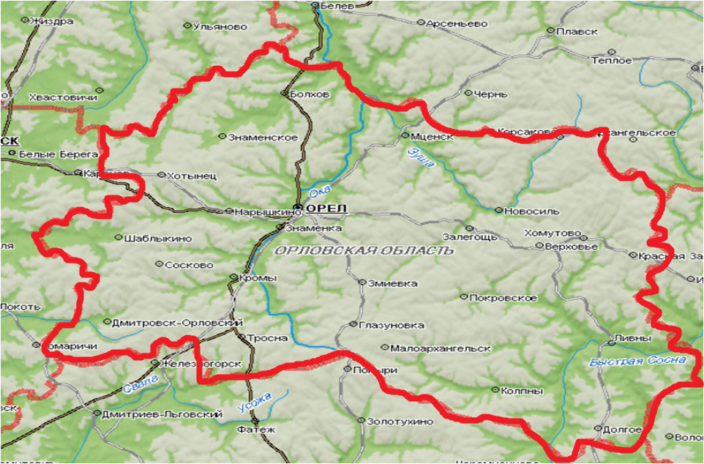
ИНФОРМАЦИОННЫЕ МАТЕРИАЛЫ ПО ВЫСОКИМ КЛАССАМ ПОЖАРНОЙ ОПАСНОСТИ НА ТЕРРИТОРИИ ОРЛОВСКОЙ ОБЛАСТИ (РИСК ВОЗНИКНОВЕНИЯ ПОЖАРОВ НА 23.06.2021)
Болховский р-н
0
9
35
5529/16587
Условные обозначения
- район с 4 или 5 классом пожарной опасности
- порывы ветра
20
- температура, град С
20
- количество осадков, мм за 24 ч
3
- порывы ветра, м/с
- муниципальный район
Вольский
- очаги
1600/148
- кол-во домов/население
- очаги

